Slide 1

CAPSTONE 007V
Estudiantes:
Alejandro Villa
Matías General
Marcelo Madriaga
Docente:
Willy Bascuñan
Fecha:
29/08/2024
Sistema Unidad Territorial

Slide 2
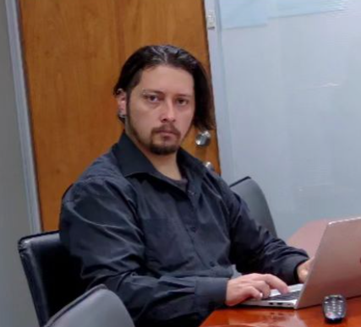


Integrantes:
Alejandro Villa
Product Owner
Matías General
Scrum Master
Marcelo Madriaga
Equipo de desarrollo

Slide 3

Contenidos:
Contexto
Necesidad del proyecto
Objetivo general
Objetivo específico
Herramientas
Metodología
Beneficios
Conclusión

Slide 4
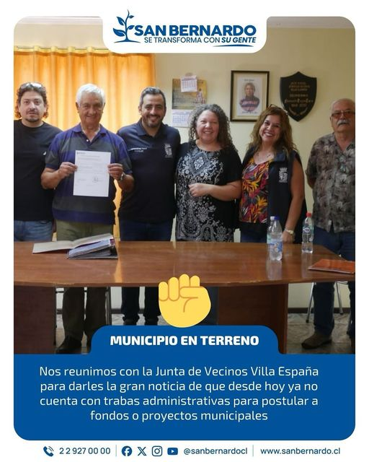
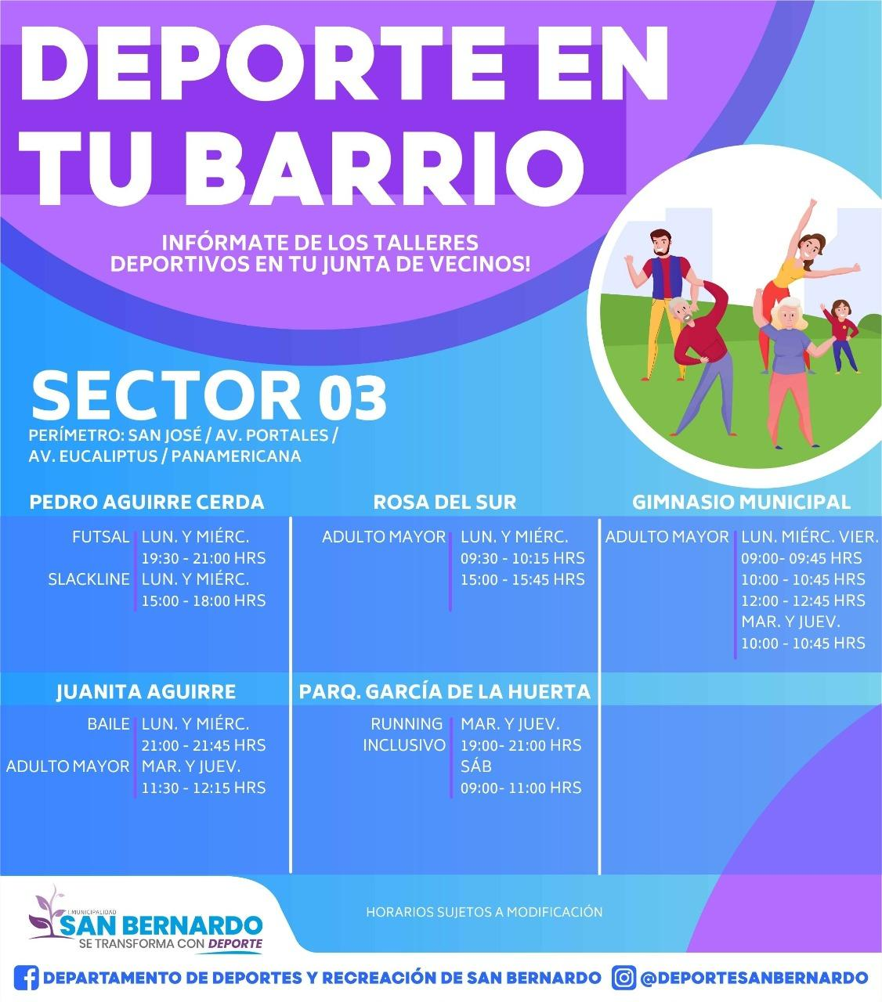

Junta de vecinos
Sistema Unidad Territorial
En Chile, las juntas de vecinos son organizaciones
comunitarias que funcionan como entidades de derecho privado
sin fines de lucro. Están reguladas por la Ley N° 19.418
Notes:
Se explica sobre el funcionamiento de los sistemas de junta de vecinos y como la municipalidad entrega información a estos

Slide 5

Necesidad del Proyecto
Si bien las juntas de vecinos son necesarias para la comunidad generalmente estas carecen de un sistema informático , ya que, en la actualidad, el sistema implementado por las juntas de vecinos es mayoritariamente realizadas con lápiz y papel, y no siempre se encuentra personal para realizar las solicitudes requeridas.
Generalmente las municipalidades entregan información a estas comunidades mediante el uso de redes sociales, pero gente como la 3era edad tienen problemas para acceder a la información entregada.
Algunas de las funciones de estas son:
Gestión de Actividades Comunitarias.
Manejo de Recursos y Espacios Comunes.
Emisión de Certificados y Documentos.
Participación en Proyectos y Actividades.
Entre otros.

Slide 6


Objetivo General
Para abordar dicho objetivo, se creará una solución informática
sin fines de lucro.
Sistema Web: Gestión eficiente de documentos, solicitudes y difusión de información.
App Móvil: Comunicación en tiempo real y acceso a trámites desde cualquier lugar.
Notes:
Matías general

Slide 7




Objetivo específico
Como mejora al actual sistema de las juntas de vecinos queremos abarcar lo siguiente:
Mejorar la Comunicación:
Facilitar la interacción entre vecinos y autoridades mediante una plataforma centralizada.
Optimizar la Gestión Documental:
Simplificar la recepción y administración de documentos importantes.
Agilizar Solicitudes:
Mejorar el proceso de solicitudes de proyectos y espacios comunes.
Difundir Información Relevante:
Proveer un canal confiable para la distribución de información importante para la comunidad.
Notes:
Explicación de las necesidades
Desarrollar un sistema que permita la inscripción de vecinos y la gestión de certificados de residencia.
Implementar funcionalidades para la postulación y gestión de proyectos vecinales.
Facilitar la comunicación entre el directorio de la junta de vecinos y los residentes a través de notificaciones y avisos

Slide 8





Herramientas a ser utilizadas
Para poder desarrollar este proyecto, se utilizarán
las siguientes herramientas tecnológicas:
-Php
-Ionic
-Angular
-MySQl
-GitHub
-Visual Studio Code

Slide 9



Metodología a utilizar
Se implementará metodología ágil de tipo Scrum, ¿cuáles son los beneficios?
Iterativo e incremental
Flexibilidad
Colaboración
Entrega continua
Mejora continua
Notes:
Matías general
Iterativo e Incremental: Scrum permite desarrollar y entregar funcionalidades del sistema en ciclos cortos (sprints), asegurando revisiones constantes y mejoras continuas.
Flexibilidad: Adaptación a cambios en los requisitos y prioridades del proyecto a lo largo del desarrollo.
Colaboración: Facilita la comunicación y coordinación efectiva entre todos los stakeholders.
Entrega Continua de Valor: Despliegue de partes funcionales del sistema al final de cada sprint.
Mejora Continua: Reflexión y ajustes al proceso tras cada sprint (Retrospective).

Slide 10
Cronograma entrega de Sprint
Las entregas de cada Sprint serán cada 2 semanas
Fase de Diseño y Desarrollo de la Plataforma
Fase de Implementación y Capacitación
Fase de Cierre del Proyecto
Fase de Planificación del Proyecto
23-08 // 30-08
01-09 // 12-09
15-10 // 03-10
04-10 // 17-10
18-10 // 07-11
08-11 // 21-11
22-11 // 02-12
Fase de Gestión de Riesgos
Fase de Pruebas y Ajustes
Fase de Monitoreo y Mejora Continua

Slide 11

Los Beneficios obtenidos
Beneficios para los Usuarios
Accesibilidad y Comodidad:
Los usuarios pueden acceder a información, realizar trámites y solicitudes desde cualquier lugar y en cualquier momento, tanto desde la web como desde la app móvil.
Mejora en la Comunicación:
La comunicación entre los vecinos y la junta de vecinos se vuelve más fluida y directa, con notificaciones en tiempo real y acceso a actualizaciones importantes.
Eficiencia en la Gestión:
Facilita la gestión de documentos y solicitudes, reduciendo tiempos de espera y aumentando la transparencia en los procesos.
Impacto en la Industria
Innovación en la Administración Comunitaria:
Introduce tecnología avanzada en un sector tradicionalmente manejado de manera manual, lo que establece un precedente en la digitalización de la gestión comunitaria.
Crecimiento del Sector Tecnológico Local:
Fomenta el desarrollo de soluciones tecnológicas locales, promoviendo el uso de herramientas como PHP, MySQL, y Angular, lo que impulsa la innovación en la industria de software.

Slide 12

Los Beneficios obtenidos
Impacto Social y Contribución
Inclusión Social:
Al digitalizar los procesos, se garantiza que más personas tengan acceso a servicios comunitarios, independientemente de su ubicación física o disponibilidad de tiempo.
Fortalecimiento del Tejido Social:
Facilita la participación activa de los vecinos en la comunidad, lo que refuerza el sentido de pertenencia y cooperación entre los miembros de la comunidad.
Transparencia y Participación Ciudadana:
Promueve una mayor transparencia en las gestiones de las juntas de vecinos, aumentando la confianza y participación de la comunidad en la toma de decisiones.
Innovación y Valor Agregado
Digitalización Integral:
Innovamos al integrar todos los aspectos de la gestión comunitaria en una plataforma unificada, tanto web como móvil, algo poco común en la administración de juntas vecinales.
Valor Agregado para la Sociedad:
Proporciona una herramienta poderosa que no solo facilita la gestión diaria, sino que también mejora la calidad de vida al hacer más accesibles y transparentes los servicios comunitarios, creando una comunidad más informada y conectada.

Slide 13

Este proyecto no solo aporta a la eficiencia administrativa, sino que también tiene un fuerte componente social, promoviendo la inclusión y la participación ciudadana en un entorno cada vez más digitalizado.
Conclusión

